Slide 1



TRƯỜNG TH NGUYỄN VĂN TRỖI
CHÀO MỪNG QUÝ THẦY CÔ
VỀ DỰ GIỜ THĂM LỚP
Giáo viên: Nguyễn Thị Nhung

Slide 2

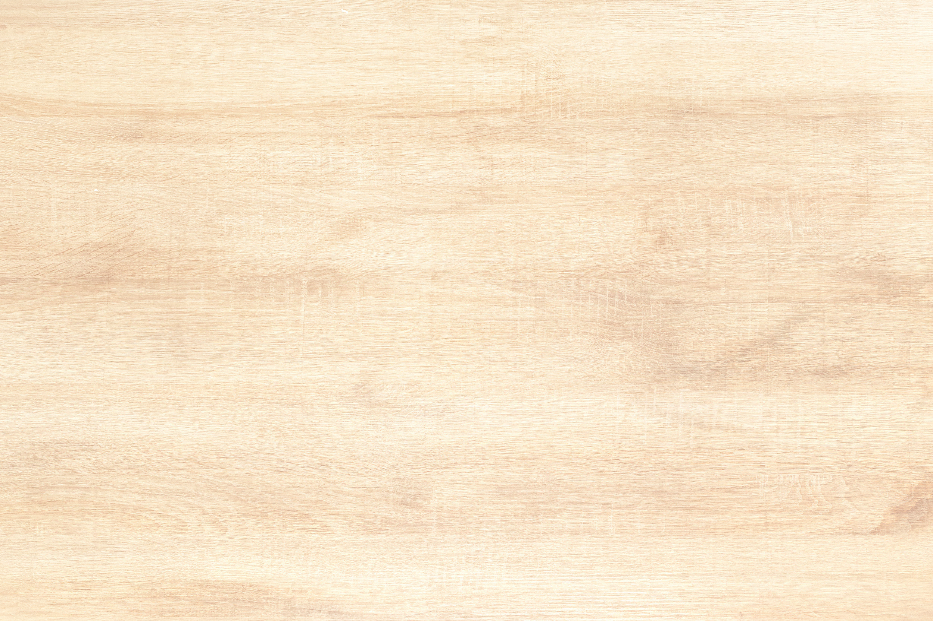



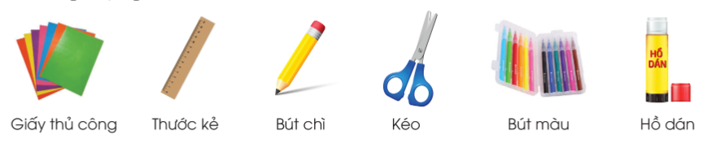


KIỂM TRA ĐỒ DÙNG

Slide 3
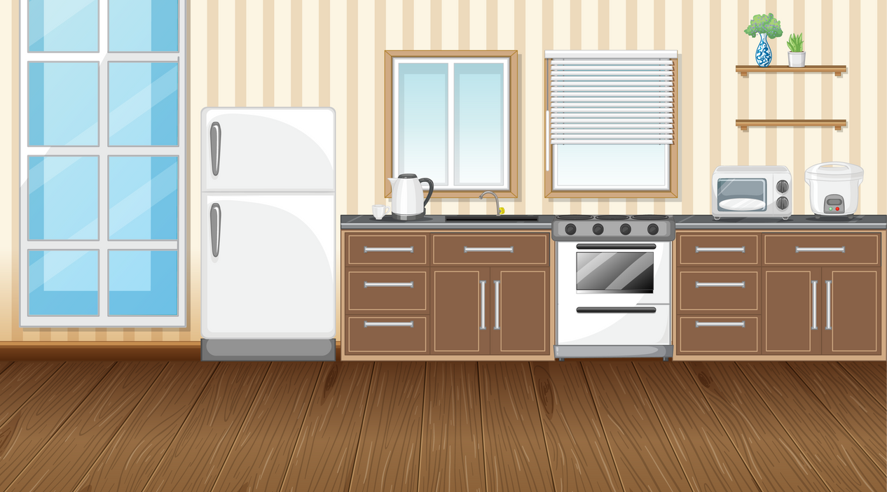









Bài 7: LÀM ĐỒ DÙNG HỌC TẬP
(TIẾT 4)

Slide 4

Hệ thống được quy trình làm đồ dùng học tập, xác định đúng vật liệu, dụng cụ làm ống đựng bút.
Biết vận dụng làm một đồ dùng học tập theo các bước đã học.

Slide 5




Yêu cầu sản phẩm
- Đựng được một số đồ dung học tập.
- Nếp gấp thẳng, phẳng.
- Chắc chắn và cân đối.

Slide 6


Hoạt động: Thực hành

Slide 7


Slide 8
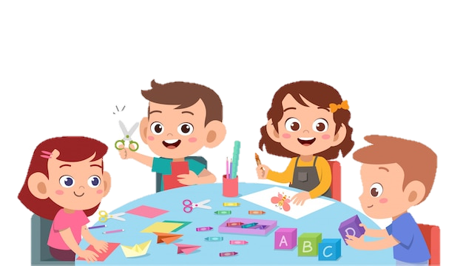
THỰC HÀNH

Slide 9



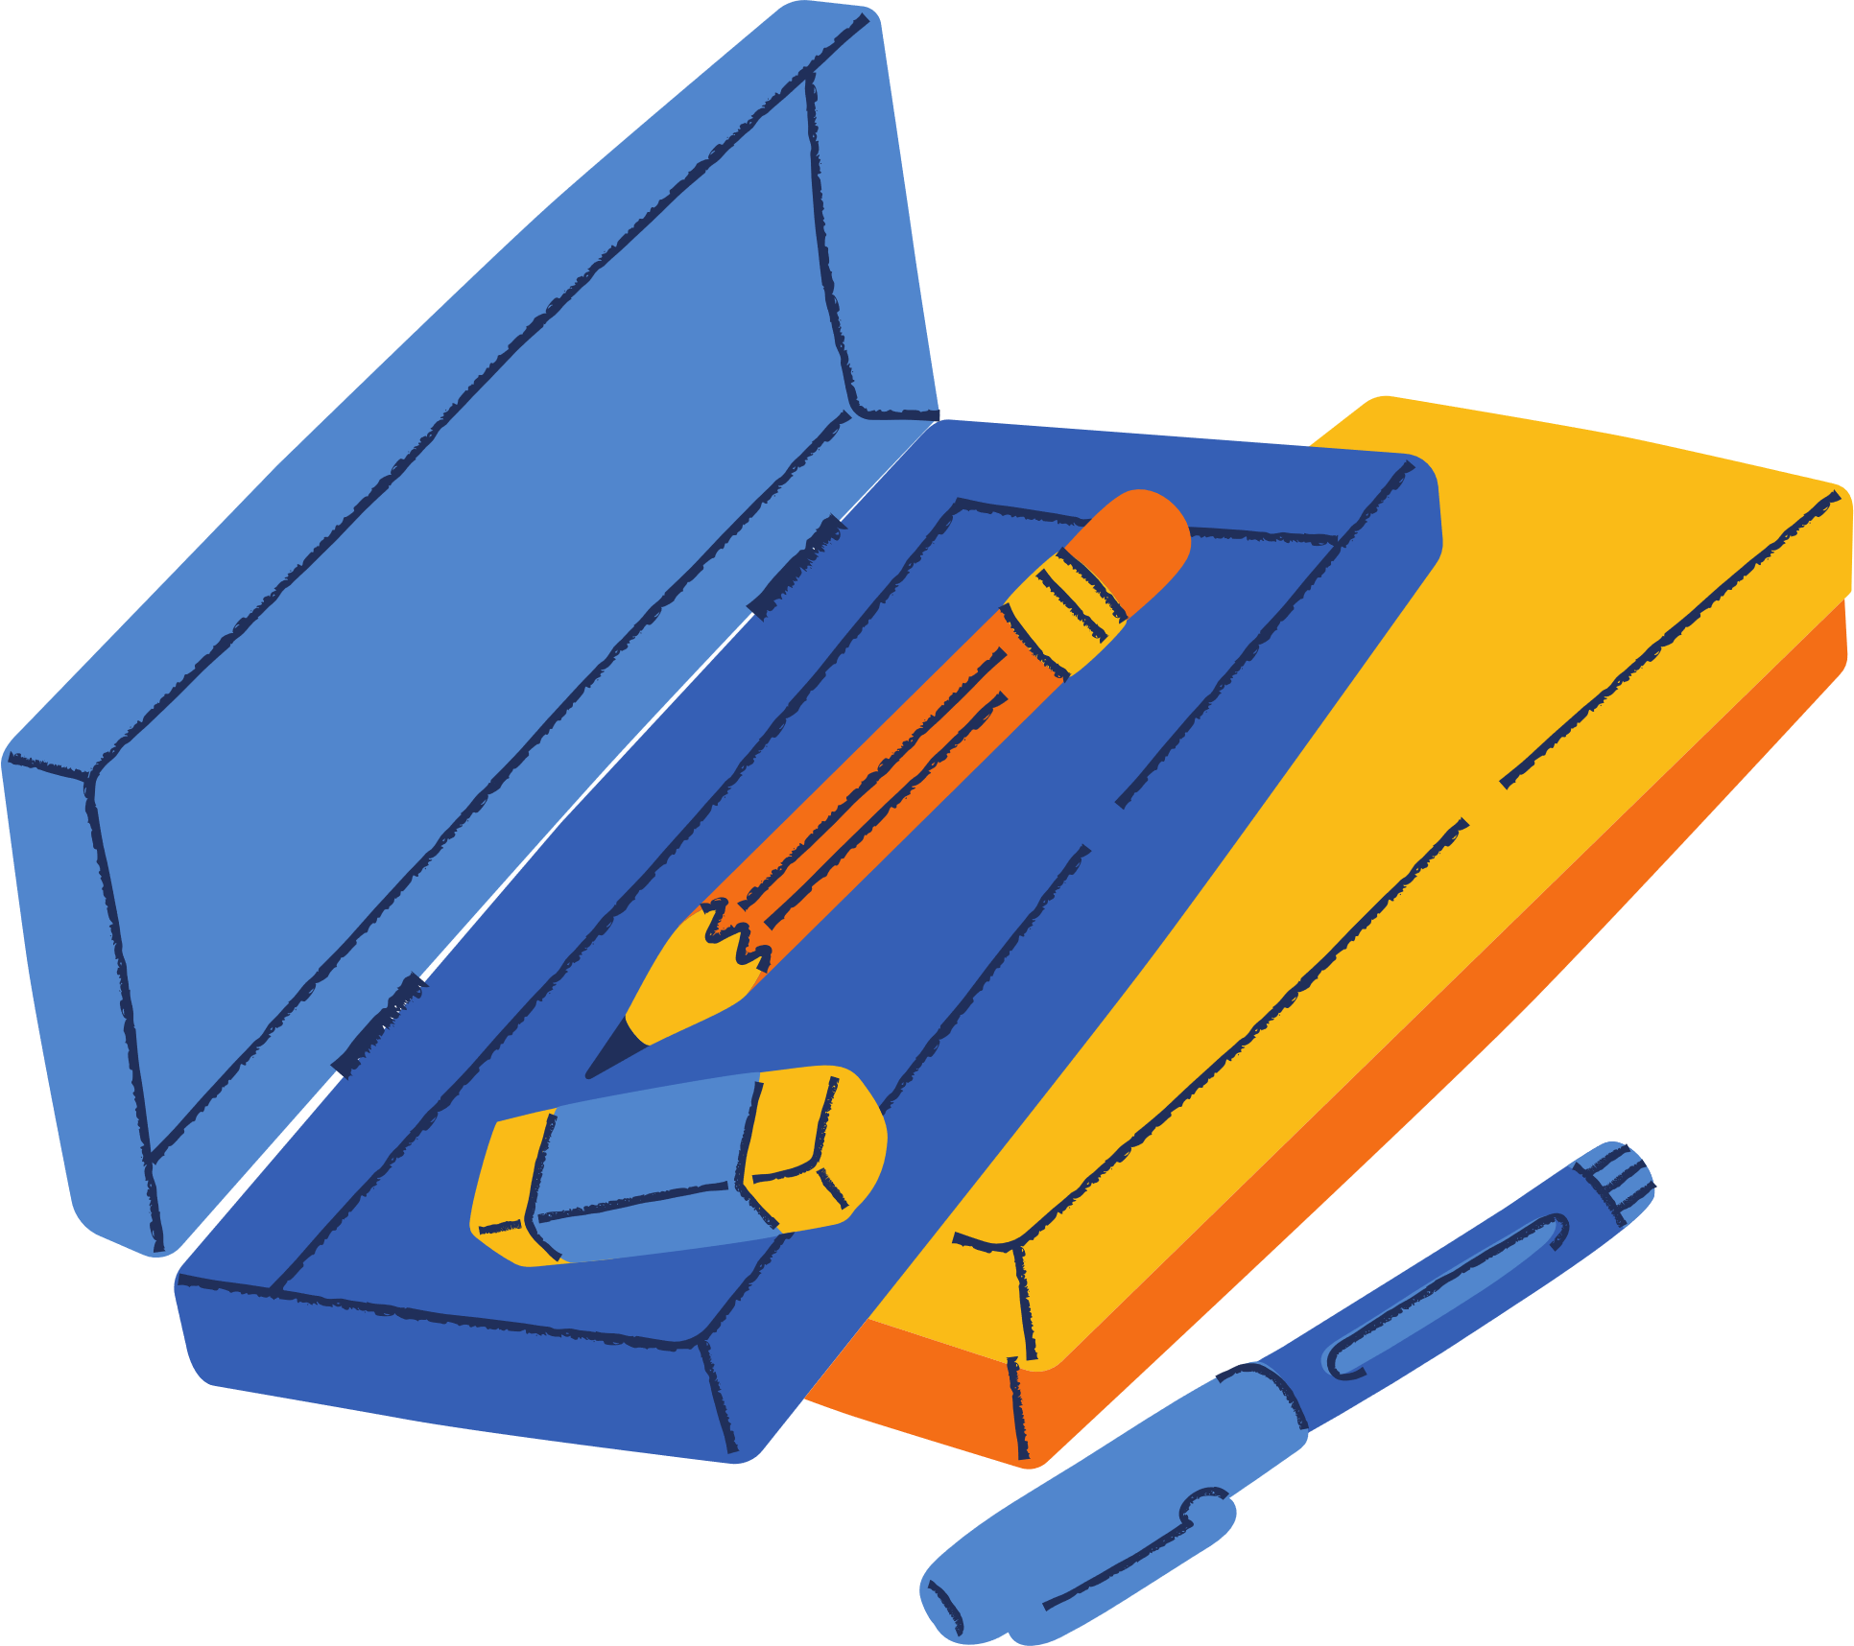
CHIA SẺ SẢN PHẨM

Slide 10

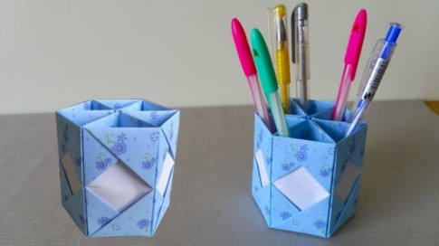
* BÁO CÁO VÀ ĐÁNH GIÁ
Em hãy giới thiệu sản phẩm của mình với các bạn và nhận xét sản phẩm của các bạn theo mẫu phiếu đánh giá sau:
PHIẾU ĐÁNH GIÁ
Tiêu chí | Đánh giá
 | ⭐ | ⭐⭐ | ⭐⭐⭐
Đựng được một số đồ dùng học tập | ? | ? | ?
Nếp gấp thẳng, phẳng | ? | ? | ?
Chắc chắn và cân đối | ? | ? | ?

Slide 11
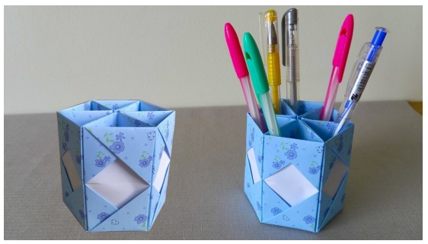
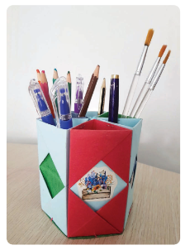
* Em có biết ?
Dùng hồ dán ghép 6 ống đựng bút nhỏ tạo thành ống đựng bút có 6 ngăn. Dùng bút màu và giấy màu trang trí sản phẩm cho đẹp.
Gợi ý: Ý tưởng ghép hình: Ghép 6 ống đựng bút nhỏ thành ống đựng bút lớn có 6 ngăn.
Bước 1: Gấp 6 ống đựng bút có kích thước bằng nhau.
Bước 2: Dán các mặt cạnh ghép 6 ống để tạo thành ống đựng bút lớn có 6 ngăn.
Bước 3: Cắt, dán đáy ống đựng bút lớn có 6 ngăn.
Bước 4: Trang trí sản phẩm.
- Để ổng đựng bút cứng cáp hơn có thể thay giấy thủ công bằng giấy bìa. Do giấy bìa cứng hơn nên có thể dùng thước kẻ miết đường nếp gấp.

Slide 12

Tạm biệt!
Hẹn gặp lại
Tạm biệt!
Hẹn gặp lại

